Slide 1
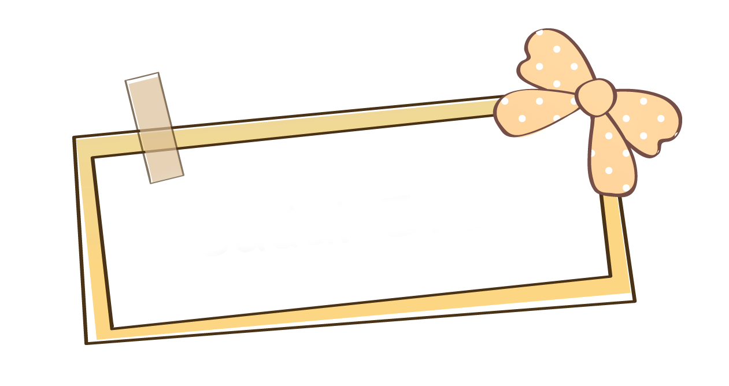



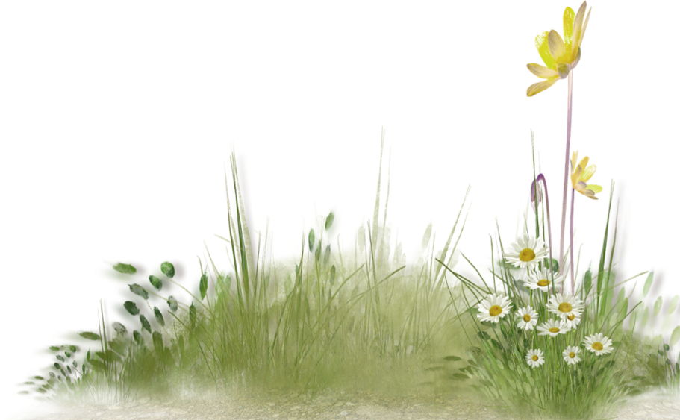
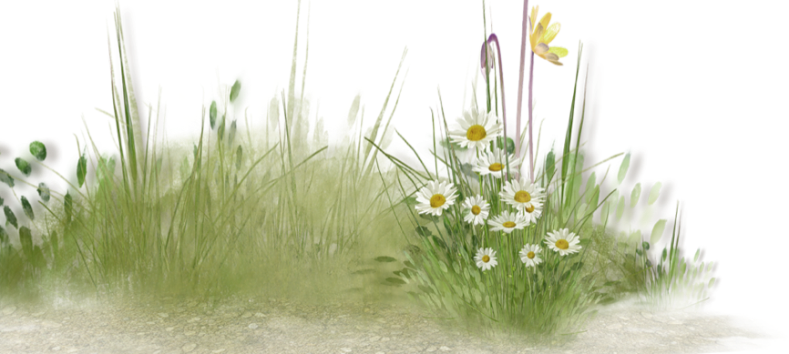
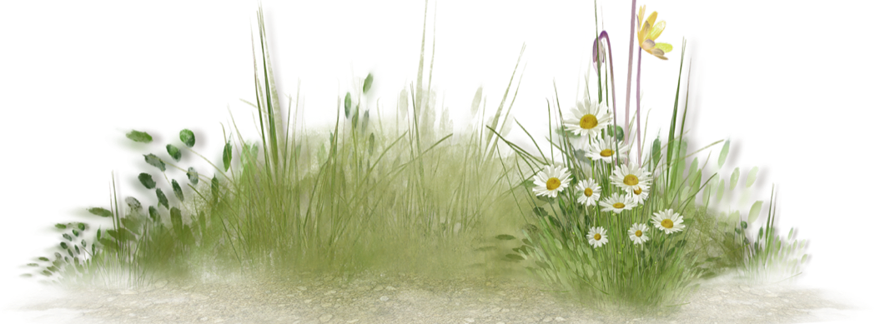

Slide 2







GẤU CON HAM ĂN

Slide 3



Slide 4




35 cm² + 15 cm² = ?
A. 50 cm
C. 50 cm²
B. 40 cm²
D. 30 cm²

Slide 5

15 cm² x 2 = ?
A. 17 cm²
C. 20 cm²
B. 30 cm
D. 30 cm²

Slide 6




Số 25 cm² đọc là:
A. Hai mươi lăm xăng -ti – mét vuông
C. Hai mươi năm xăng- ti – mét vuông
B. Hai mươi xăng – ti - mét vuông
D. Hai năm xăng – ti – mét vuông.

Slide 7


Hình chữ nhật bên dưới có diện tích là bao nhiêu xăng – ti – mét vuông
A. 4 cm²
B. 5 cm²
C. 6 cm²
D. 7 cm²

Slide 8



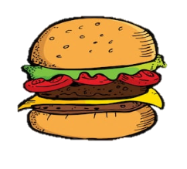





Slide 10


DIỆN TÍCH HÌNH CHỮ NHẬT
Toán

Slide 11


1- Tính được diện tích hình chữ nhật theo quy tắc đã nêu trong SGK.
2- Vận dụng giải các bài toán thực tế liên quan đến diện tích hình chữ nhật.

Slide 12


Slide 13
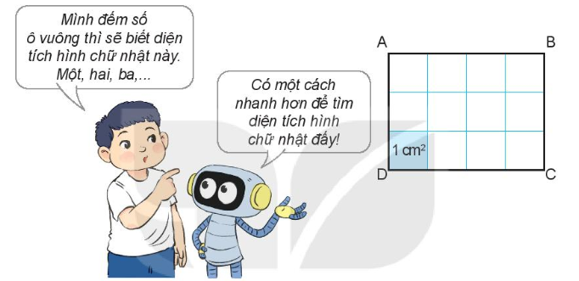

3cm
Hình chữ nhật ABCD có:
4 x 3 = 12 (ô vuông)
Diện tích mỗi ô vuông là 1 cm^{2.}
Diện tích hình chữ nhật ABCD là:
4 x 3 = 12 (cm²)
4cm
Muốn tính diện tích hình chữ nhật ta làm thế nào?
Muốn tính diện tích hình chữ nhật ta lấy chiều dài nhân với chiều rộng (cùng đơn vị đo)
Chiều dài
Chiều
rộng
diện tích

Slide 14

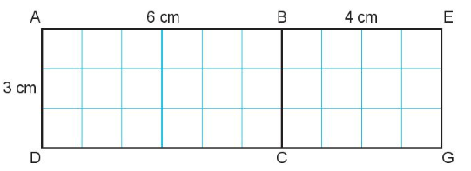

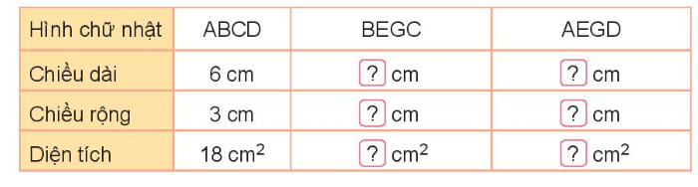
10 cm
4
10
3
3
12
30

Slide 15
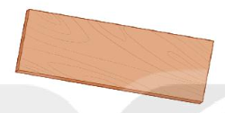
2
Một tấm gỗ hình chữ nhật có chiều rộng 5 cm, chiều dài 15 cm. Tính diện tích tấm gỗ đó.
Bài giải
Diện tích tấm gỗ là:
15 x 5 = 75 (cm²)
Đáp số: 75 cm²

Slide 16
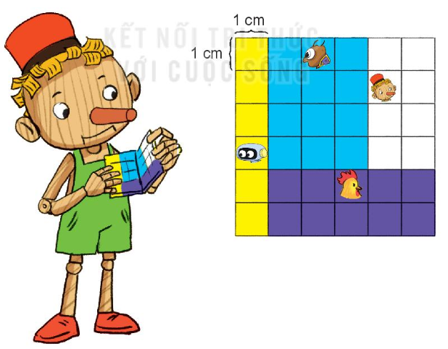
3
Bu-ra-ti-no bẻ miếng sô-cô-la thành bốn miếng nhỏ rồi chia cho 4 bạn như hình vẽ. Hỏi mỗi bạn nhận được miếng sô-cô-la bao nhiêu xăng-ti-mét vuông?
Muốn tìm mỗi bạn nhận được miếng sô-cô-la bao nhiêu xăng-ti-mét vuông em làm thế nào?

Slide 17
Miếng sô-cô-la của Rô-bốt có chiều dài là 6 cm; chiều rộng là 1 cm.
=> Bạn Rô-bốt nhận được miếng sô-cô-la có diện tích là 6 x 1 = 6 cm²
- Miếng sô-cô-la của bạn chim có chiều dài là 4 cm; chiều rộng là 3 cm.
=> Bạn chim nhận được miếng sô-cô-la có diện tích là 4 x 3 = 12 cm².

Slide 18
- Miếng sô-cô-la của bạn Bu-ra-ti-nô có chiều dài là 4 cm; chiều rộng là 2 cm.
=> Bạn Bu-ra-ti-nô nhận được miếng sô-cô-la có diện tích 4 x 2 = 8 cm²
- Miếng sô-cô-la của bạn gà có chiều dài là 5 cm; chiều rộng là 2 cm.
=> Bạn gà nhận được miếng sô-cô-la có diện tích 5 x 2 = 10 cm²

Slide 19
Vận dụng

Slide 20

$$A=πr^{2}$$
$$A=πr^{2}$$
Một hình chữ nhật có diện tích là 50 cm, chiều rộng là 5cm. Chiều dài của hình chữ nhật đó là: ................
Bài giải
Chiều dài hình chữ nhật là:
50 : 5 = 10 (cm)
Đáp số: 10 cm
5cm
50cm
?cm

Slide 21

Muốn tính diện tích hình chữ nhật ta làm thế nào?
Ta lấy chiều dài nhân với chiều rộng (cùng đơn vị đo)

Slide 22
1- Tính được diện tích hình chữ nhật theo quy tắc đã nêu trong SGK.
2- Vận dụng giải các bài toán thực tế liên quan đến diện tích hình chữ nhật.

Slide 23

Em hãy tìm các đồ vật trong nhà có hình chữ nhật?

Slide 24


